Slide 1
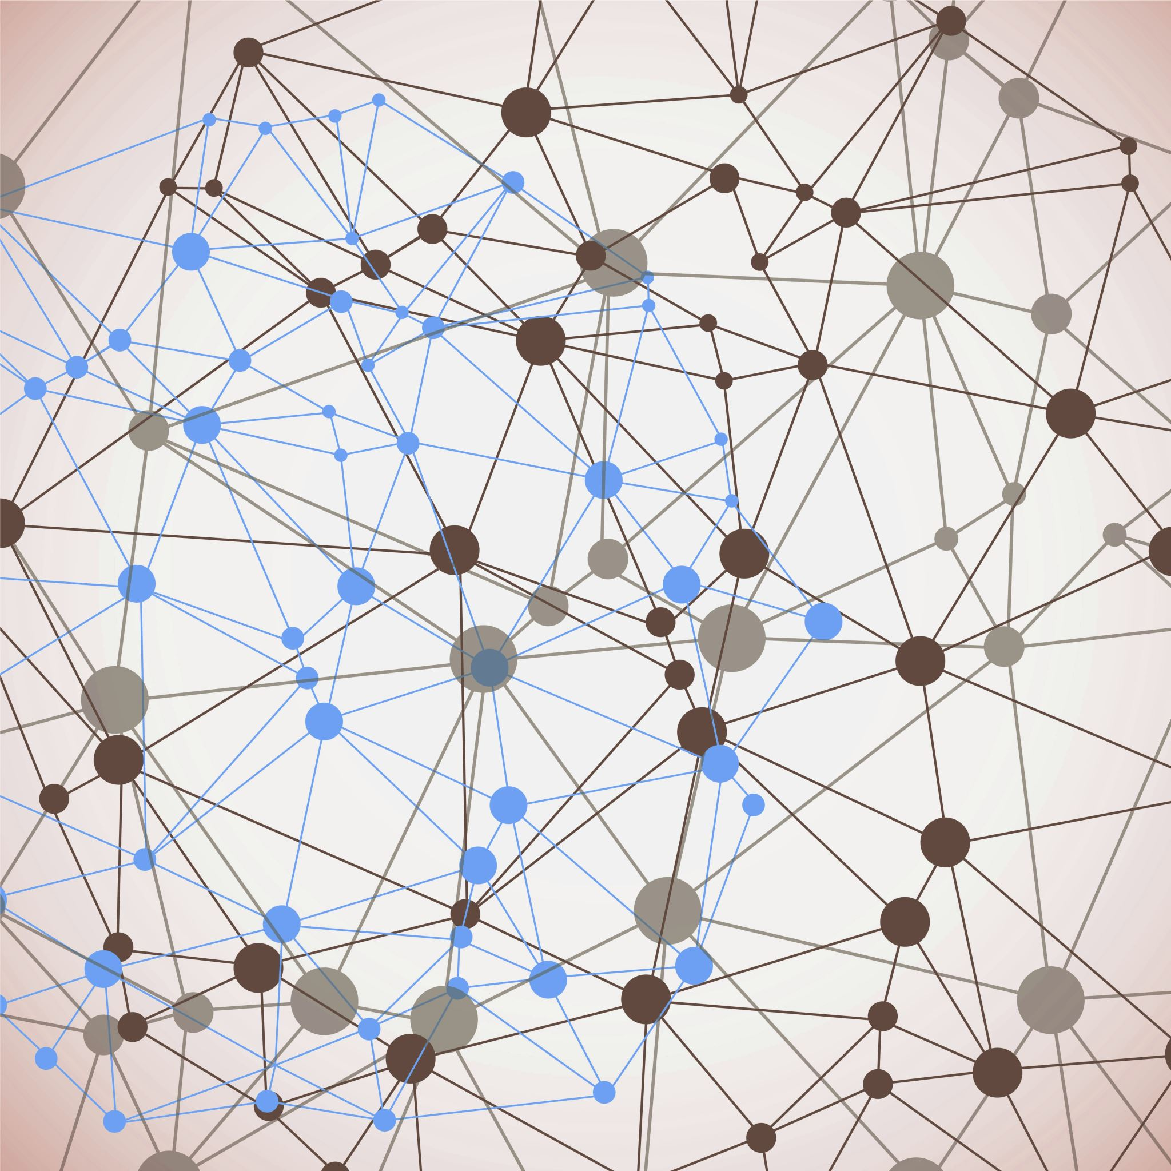
이미지 분석
kuggle 10기 정명훈 김동환

Slide 2
목차
이미지 데이터?
CNN
활용 분야

Slide 3
이미지 데이터란?

Slide 4
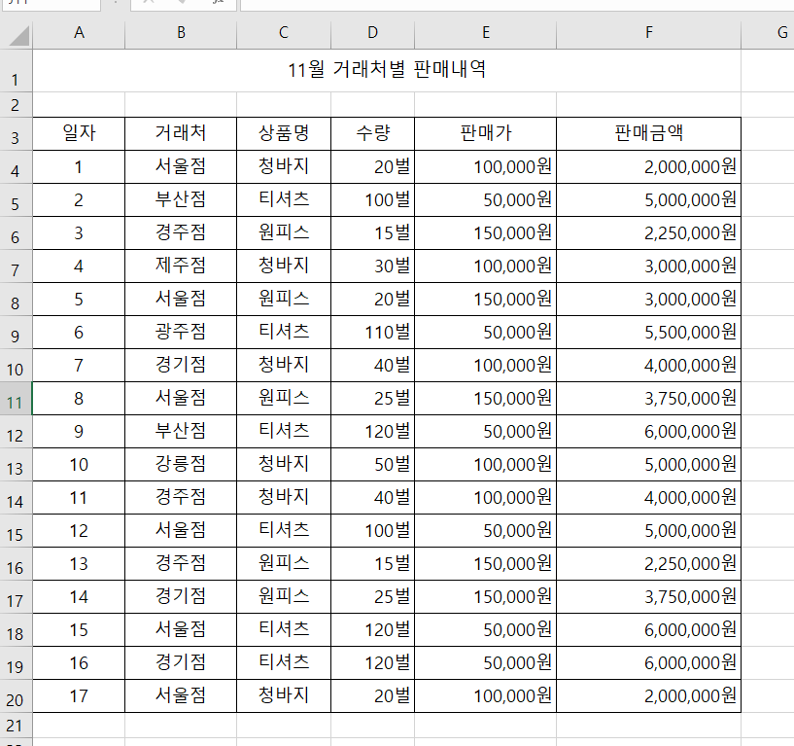
Table 데이터
column과 row로 이루어진
지금까지 많이 다룬 데이터.
Notes:
지금까지 많이 다뤄온 데이터들 dacon이든 kaggle이든 데이터! 라고 하면 이런걸 떠올린다.

Slide 5
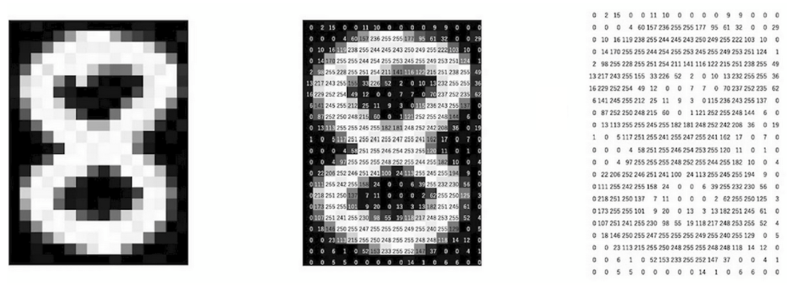
image==pixel
이미지는 인간의 감각 중 시각으로 얻는 정보.
인간이 눈으로 얻고 처리하는 정보는 아날로그.
인간과 달리 컴퓨터는 아날로그 데이터를 처리X 픽셀 값으로 이미지를 나타냄 ex)1080p
Notes:
결국 이미지는 픽셀단위로 적힌 숫자입니다.

Slide 6
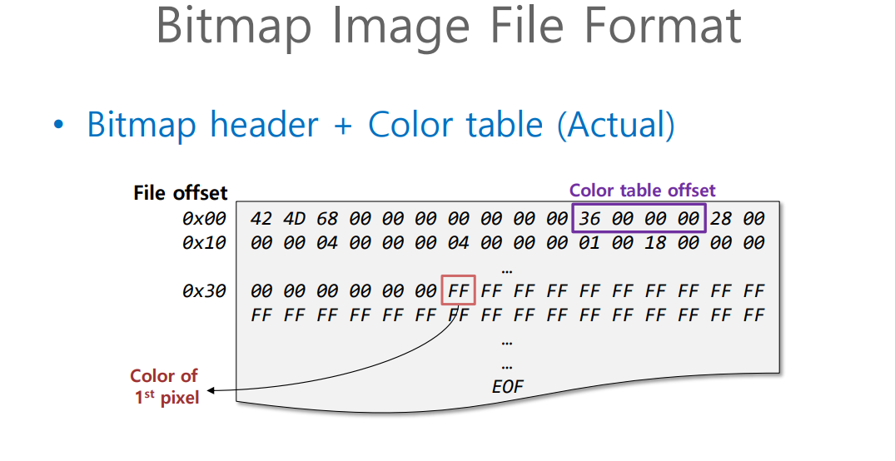

Slide 7
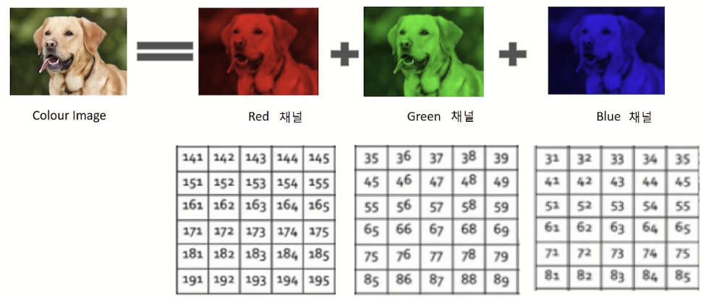
Color image
Notes:
이전 슬라이드에서는 흑백이라서 하나의 픽셀표만이 나온거고 사실 칼라는 위와 같이 채널이 여러 개 있는거다.

Slide 8
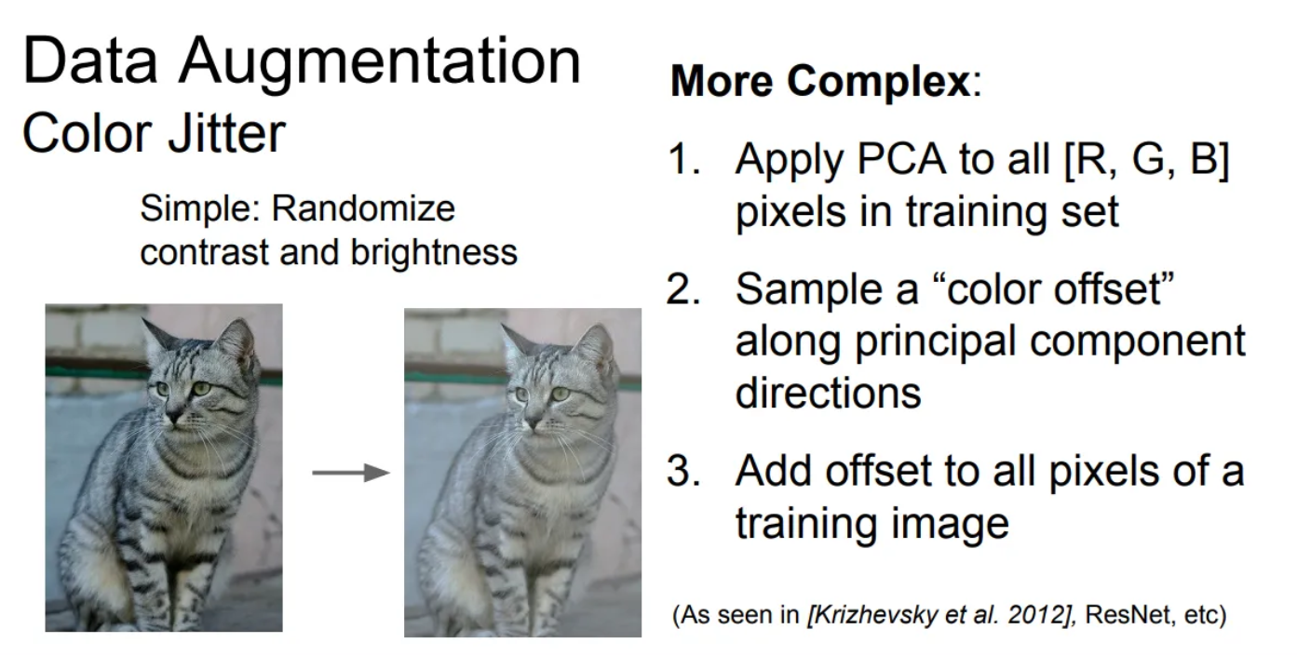

Slide 9
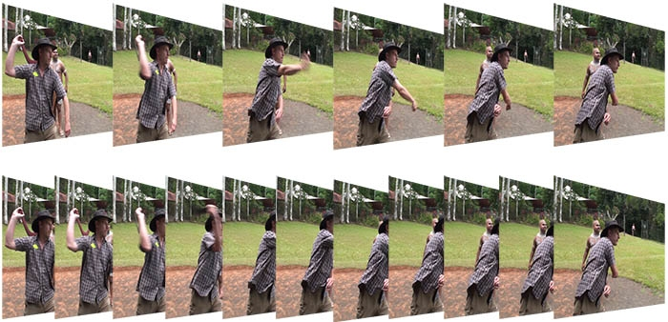
video==sequential image
Fps : frame per seconds
픽셀들의 모임 == 이미지
이미지들의 모임+음성 == 동영상
Notes:
픽셀들의 모임이 이미지였던 것처럼 결국 동영상이란 것은 이미지들의 모임인 것이다. 동영상에는 이제 이미지에 시계열을 곁들인 데이터다.

Slide 10
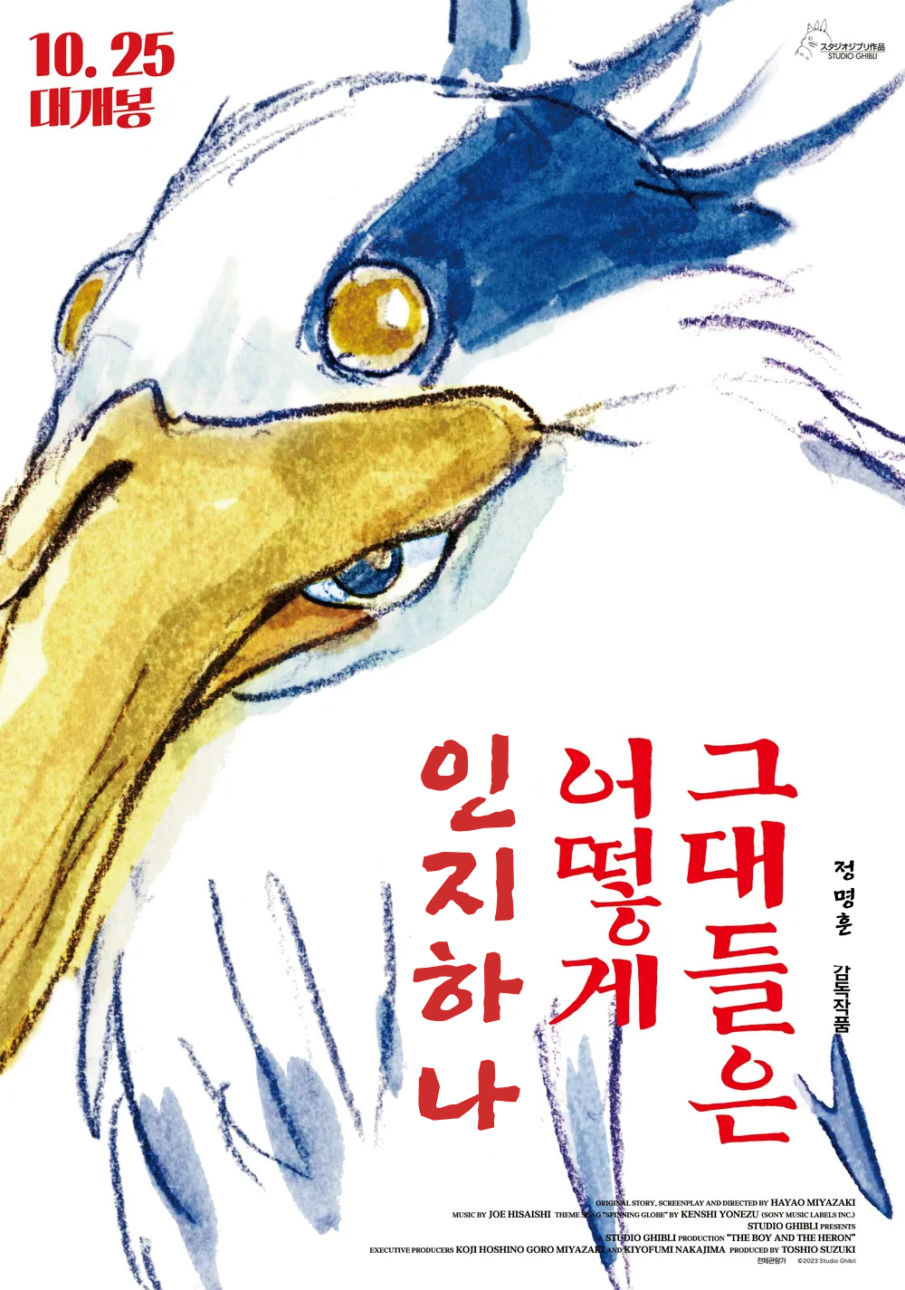

Slide 11
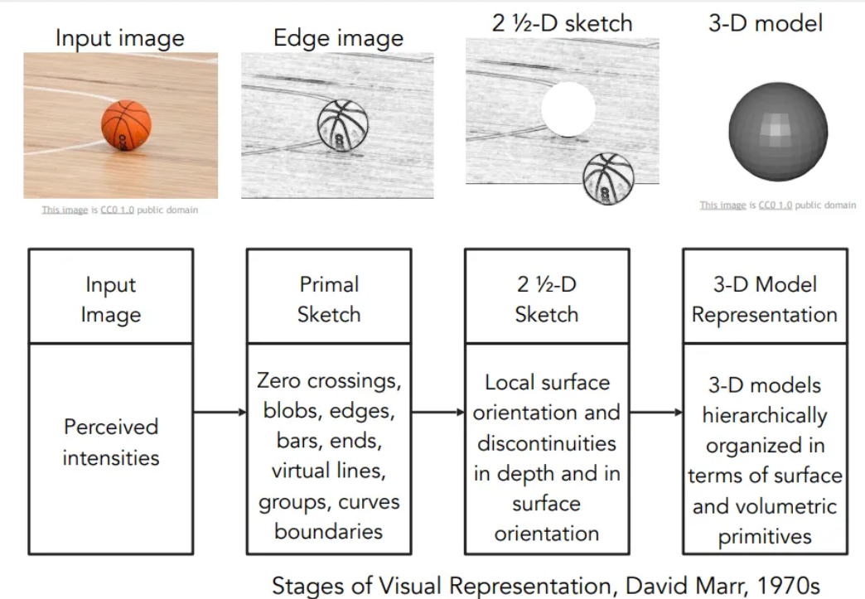
David Marr
Started from Hubel & wiesel
세포의 시각 정보 처리가 단순한 특징부터 복잡한 구조로 처리해 나간다는 것을 알아냄.
1970년대에 David marr가 제시한 인간이 객체를 3D로 인지, 표현 하는 단계.

Slide 12
CNN

Slide 13

CNN이란?
딥러닝에서 주로 이미지나 영상 데이터를 처리할 때 쓰인다.
이름에서 알 수 있듯 input 데이터에 Convolution(합성곱)이라는 처리 작업이 들어가는 Neural Network 모델이다.

Slide 14

CNNvsDNN
일반 DNN은 기본적으로 1차원 형태의 데이터를 사용한다.
이미지가 입력 값이 되는 경우, 이것을 1차원 벡터로 flatten 시켜서 한 줄로 만들어야 하는데 이 과정에서 공간적 정보가 손실된다.
Notes:
추상화과정의 예시로는 얕은 은닉층은 점, 선, 면 같은 추상화 단계가 낮은 특징을 학습하고, 깊은 은닉층은 얼굴의 눈, 코, 입 추상화 단계가 높은 특징을 학습하는 것을 추상화 과정이라 한다.

Slide 15

CNN의 주요 원리
자세히 보면 28x28단위의 픽셀로 구성되어 있다. 우리는 이 데이터 입력 값을 28x28 matrix(행렬)로 표현할 수 있다.
CNN에는 필터(커널)가 있는데. 이 필터로 이미지 입력 값에 전체적으로 행렬 내적 연산을 해주는 것이다.

Slide 16
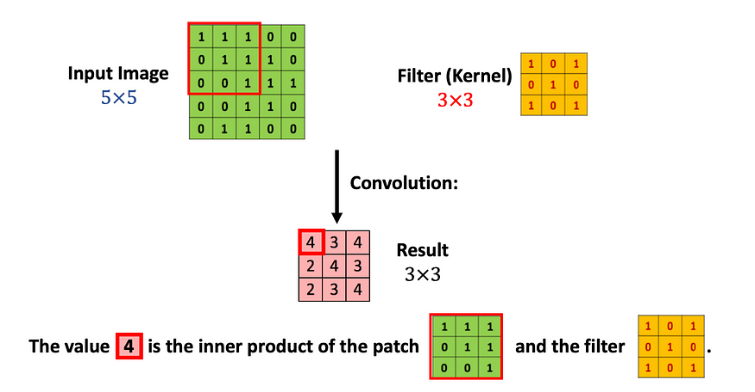
Notes:
여기서 계속 필터가 이동하면서 하나의 값을 내는데 이때 이동하는 간격을 정해줄 수 있는데 그걸 stride라고 부른다. 그리고 차원유지를 위해 padding이라는 기술을 사용하기도 하는데 이건 너무 자세해서 그냥 블로그 보면된다.

Slide 17
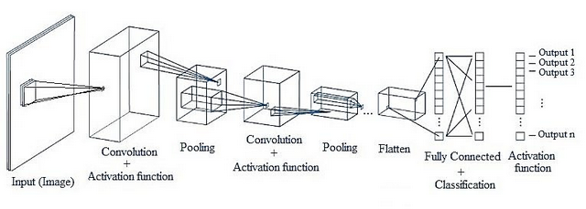
CNN의 전체적인 구조
Notes:
A Convolutional Layer = convolution + activation
선형함수(linear function)인 convolution에 비선형성(nonlinearity)를 추가하기 위해 사용하는 것
2. 이 전 단계에서 convolution 과정을 통해 많은 수의 결과값(이미지)들을 생성했습니다. Pooling은 각 결과값(feature map)의 dimentionality를 축소해 주는 것을 목적으로 둡니다. 즉 correlation이 낮은 부분을 제거하여 각 결과값을 크기(dimension)을 줄이는 과정입니다.
3. Convolutional layer에서는 텐서 convolution을 적용
4. 텐서를 일자 형태의 데이터로 쭉 펼쳐준다고 생각해 봅시다. 이 과정을 Flatten이라고 한다.
5.

Slide 18
이미지분석 모델

Slide 19
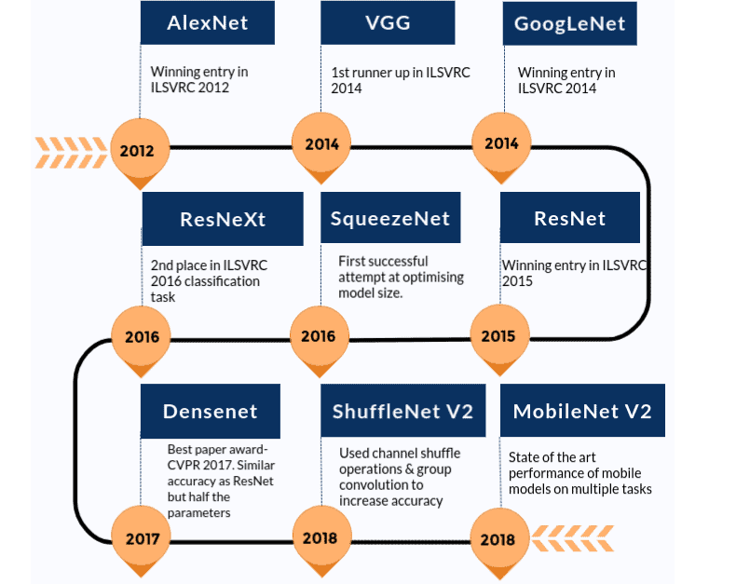
Notes:
전통적인 CNN계열모델들 그러나 요즘은 잘 안보인다 왜냐? Transformer때문이다.

Slide 20
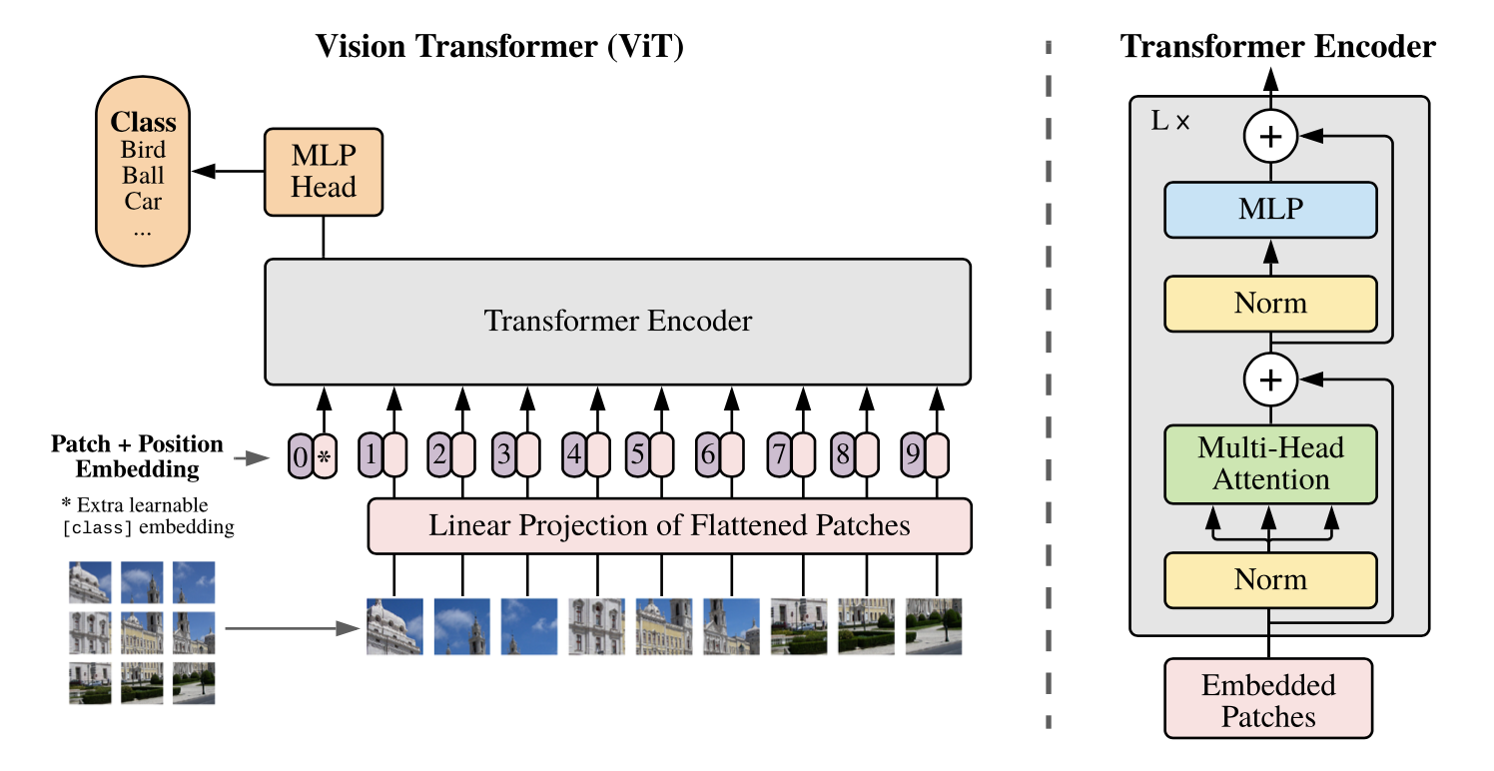
Notes:
트렌스포머는 이미지 데이터에서도 잘 작용한다. 위의 사진은 visual transformer의 계략적인 구조도인데 이게 성능이 좋다고 한다. 요즘은 뭐든지 대형모델이고, transformer계열이 많이 활용되요.

Slide 21
참고-CS231n
https://assorted-milk-b35.notion.site/CS231n-b1b15ce8bfda458aac61e5abd1180239
Notes:
이거는 제가 CS231n이라고 굉장히 유명한 강의 듣고 정리해 놓은건데요 오늘 강의에서 생략한 그 어려운 내용들하고, NN에 대한 전반적인 기초적인 내용들이 들어있어요 한번쯤은 참고해 보세요 참고로 이 강의는 영어입니다.

Slide 22
이미지 모델 활용

Slide 23
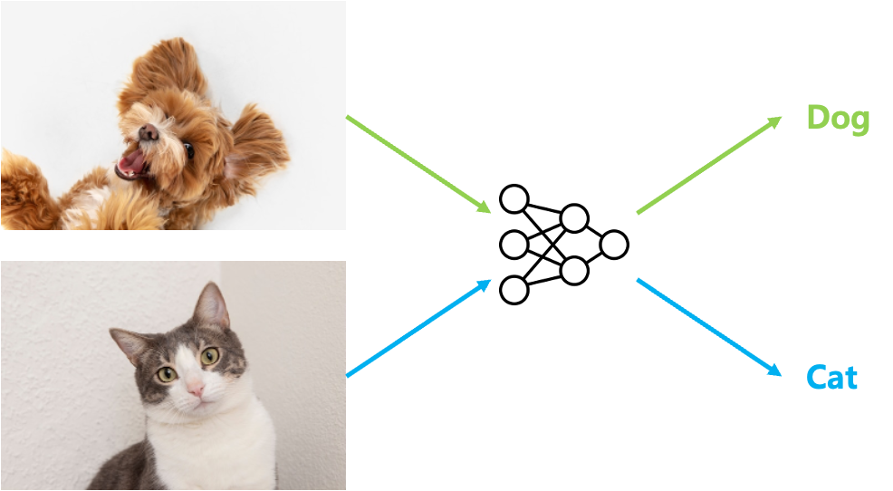
1. 이미지 분류
Notes:
가장먼저 쉽게 분류모델이다. 이 사진이 개인지 고양이인지를 분류하는 것이다. 이제 이걸 어디에 활용 할거냐 검색에도 쓸 수 있죠. 그런데 사실 쉽게 분류가 되는게 아니다. 예시에는 하나의 객체만이 이미지에 있지만 자!

Slide 24
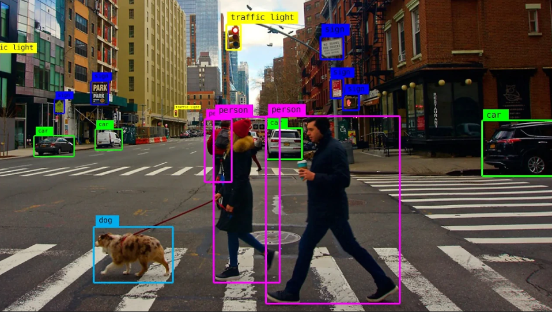
객체인식
Notes:
여러 개의 객체가 섞여있다면? 이제 조금더 하이레벨로 가는거다. 여러 개의 객체가 섞여있을때 각각의 객체를 인식해야 한다는 거다. 그리고 위의 예시에는 한가지 더 어려운 예시가 합쳐져 있다.

Slide 25
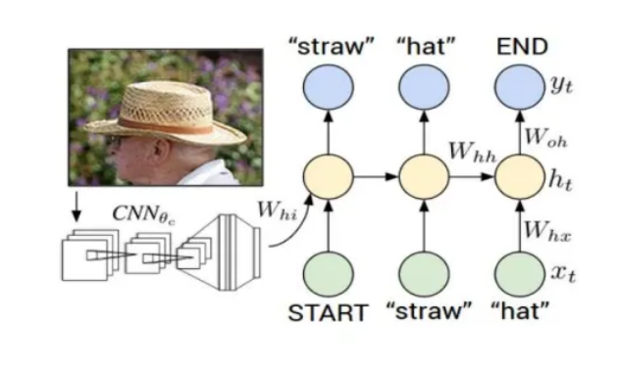
Image captioning
Notes:
먼저 이미지 모델에 이미지를 돌리고 그 다음 이미지 모델의 결과를 언어모델에 넣는거다. 이게 저번 시간에도 들었던 멀티모달이다. 이런게 image to language translateion이다.

Slide 26
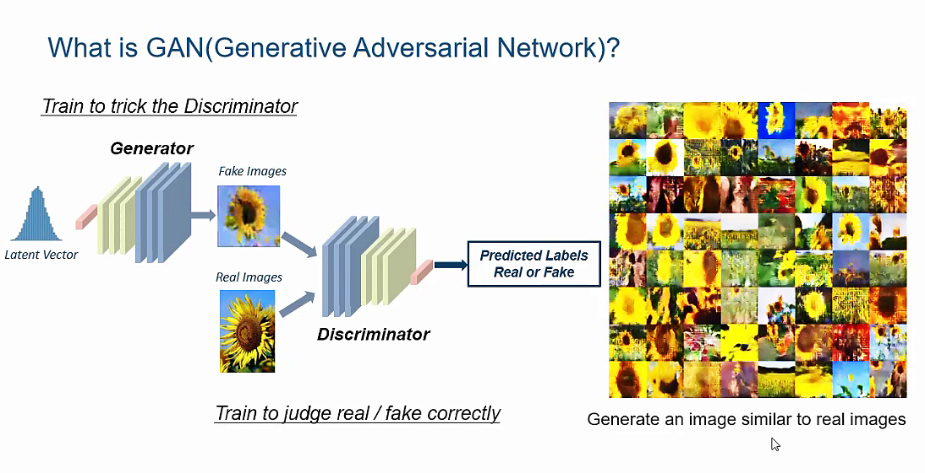
Notes:
그럼 image to image translatrion도 있다. 대표적으로 이미지 생성이다. Gan이라는 모델인데 이 모델의 주완점은 가짜를 잘 만드는 건데 이미지를 생성하는데 응용되어 쓰인다. 저기 generato와 discriminator가 다 이미지 모델인거다.

Slide 27
https://youtube.com/shorts/BRJ9BJnRFT4?si=jzNvCqlx8TaTF8oa

Slide 28
감사합니다!

